Slide 1
Création et Utilisation d’un Billard Intelligent
Guillaume Burgaud – Jean-Guillaume François – Bastien Nogaro

Slide 2
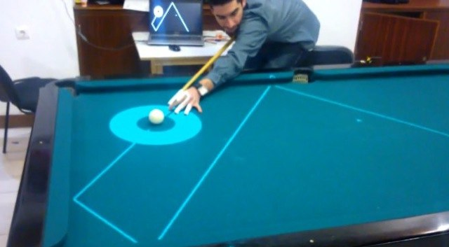
Introduction

Slide 3
 | Avantages | Inconvénients | Public | Prix
Logiciel (pc) | - Simple à vendre - Installation à la charge du client | - Moins attrayant - Plus complexe pour le client - Compatibilité | Particuliers débrouillards | Faible
Logiciel + webcam + projecteur | - Simple à commercialiser - Compatibilité | - Esthétique | Idéal pour les salles de billard (installation fournie) + Particuliers | Moyen
Package | - Compact - On vend vraiment un produit complet et pas un kit - Esthétique (pas de câbles) | - Prix | Idéal pour les salles de billard (installation fournie) + Particuliers | Élevé
Smartphone | - Pratique - Attrayant, à la mode | - Simplicité pour le client | Particuliers possédant un smartphone | Moyen

Slide 4
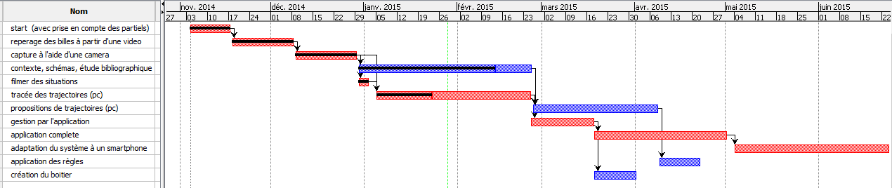
Planning

Slide 5
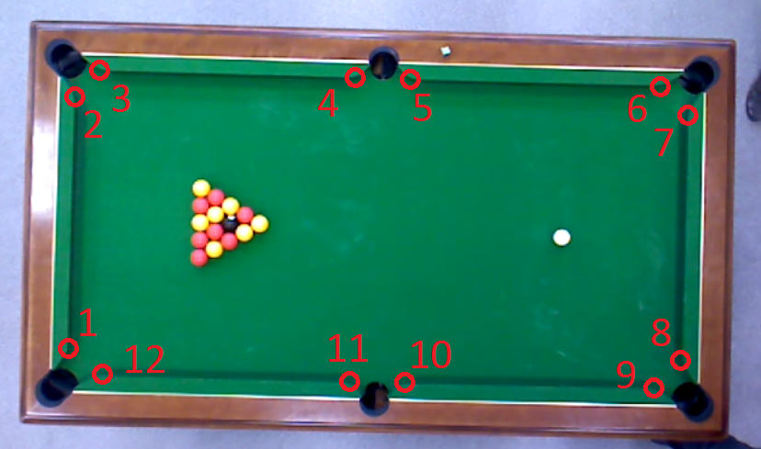
Les bandes
12 points cliqués à la main stockés dans un tableau

Slide 6
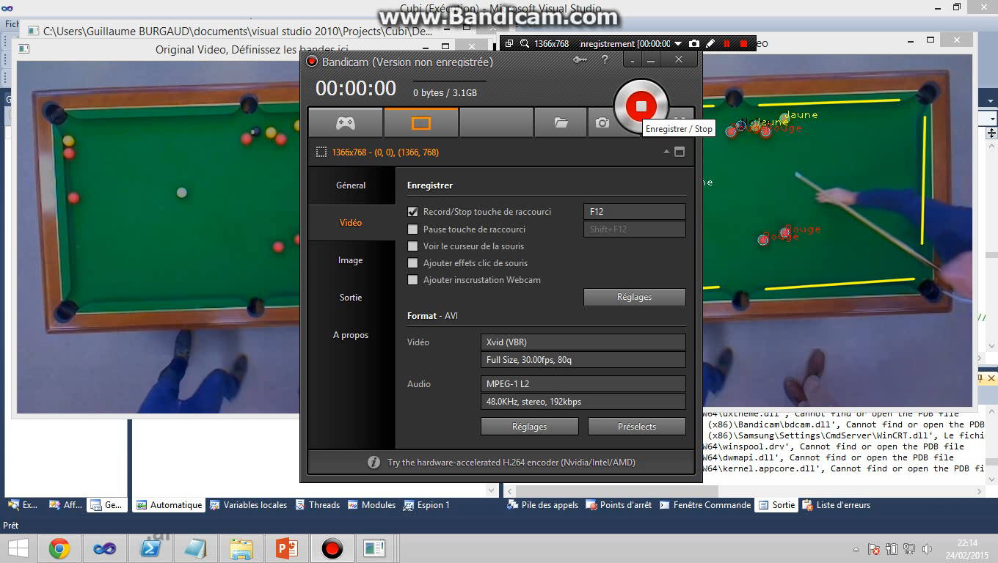
Les bandes

Slide 7
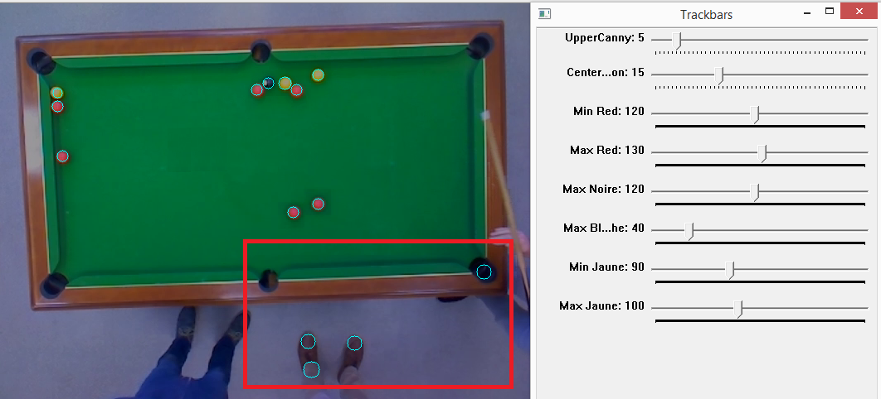
Détection des billes
HoughCircles -> vecteur des cercles et de leurs rayons

Slide 8
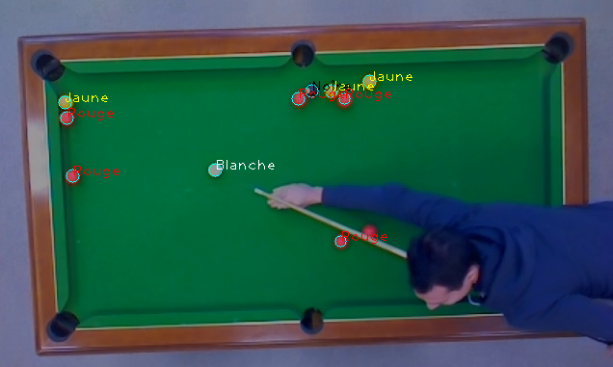
Détection des couleurs
BGR -> HSV

Slide 9
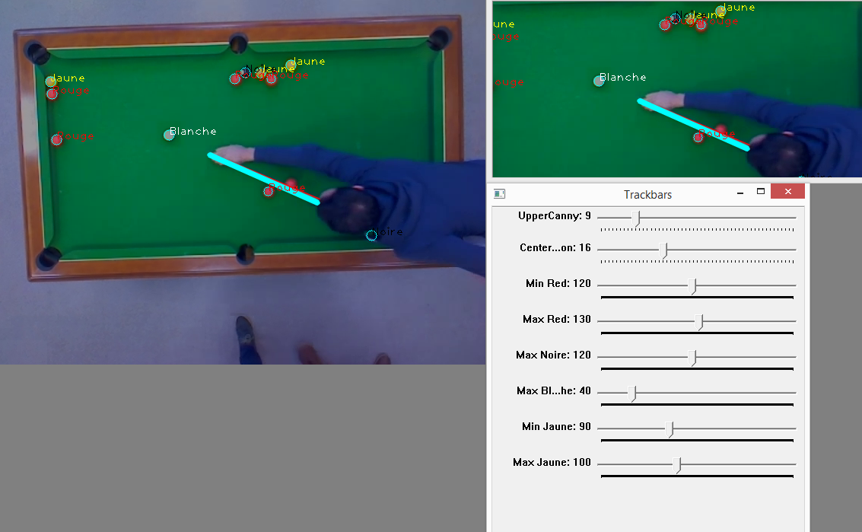

Slide 10
Bilan
Les + | Les -
Communication au sein du groupe Créativité et idées Erreur d’utiliser Matlab mais bien pour la suite | Manque de communication avec l’encadrant Installation d’OpenCV fastidieuse + temps d’apprentissage sous-estimé Manque de temps

Slide 11
Etat des lieux du prototype PC
Fonctions opérationnelles | Fonction en cours
Détection des billes Affichage des billes Détection des couleurs ( + ajustable) Détection de la canne ( à ajuster) Fonction de croisement de droite Position des bandes Position des trous | Affichage des rebonds Affichage de la canne Fonction de symétrie

Slide 12
Objectifs pour la suite du projet
Tracé de trajectoire sur ordinateur opérationnel
Début de l’application mobile
Modèle 3D du support smartphone
Révision objectifs :
Abandon du Raspberry (du moins temporairement)
Gestion des effets mise de côté
Nouvel objectif : temps de réponse

Slide 13
Merci de votre attention

